Slide 1
Инновационная идея Индивидуальное блюдо в ресторане отеля
Исполнитель: Золотухина Екатерина Максимовна, студент направления подготовки «Гостиничное дело» ИТиСУ СФУ
Руководитель: Ануфриева Анастасия Александровна, ассистент кафедры Гостиничного дела ИТиСУ СФУ

Slide 2
Проблема
Проблема заключается в том, что гости отеля часто имеют особые диетические потребности и предпочтения в еде, которые не всегда могут быть учтены в стандартном меню ресторана.
Это может привести к неудовлетворенности гостей и снижению их лояльности к отелю.

Slide 3
Основная идея
В ресторанах при отелях могут предлагаться различные блюда, но часто гости хотят попробовать что-то особенное, что отражало бы их личные предпочтения или особые требования диеты. Новая услуга может решить эту проблему.

Slide 4
Цель
Цель услуги Индивидуального блюда в отеле заключается в том, чтобы удовлетворить особые потребности и предпочтения гостей, предлагая им возможность заказать блюдо, которое соответствует их диетическим ограничениям, пищевым аллергиям или личным вкусовым предпочтениям.

Slide 5
Задачи
01
05
02
06
03
07
04
08
Проанализировать рынок
Описать конкретный результат услуги
Определить актуальность и новизну идеи, ее конкурентные преимущества
Рассчитать смету расходов, составить финансовый план
Определить научный потенциал идеи
Определить риски
Составить этапы реализации идеи
Установить, какие дополнительные знания необходимы команде

Slide 6
Описание идеи
Индивидуальное блюдо в ресторане отеля может включать в себя
Вегетарианские
Веганские
Безглютеновые
Безлактозные
любые другие специальные диеты.
Кроме того гости могут пожелать заказать блюдо, которое отражает их культурные или этнические предпочтения.

Slide 7
Анализ рынка
Конкуренты
Потребители
Большинство отелей предлагают специальные меню, учитывающие индивидуальные предпочтения, такие как диетические, вегетарианские или аллергические ограничения, а также специальные кулинарные пожелания.
Однако услуги индивидуального блюда нет.
Потенциальными потребителями услуги являются гости отеля, которые имеют особые диетические потребности или предпочитают здоровую пищу. Также данная услуга может быть востребована у людей с аллергией на определенные продукты.

Slide 8
Актуальность
Данная идея услуги имеет высокую актуальность и новизну на современном рынке. Актуальность обусловлена тем, что все больше людей становятся осведомленными о здоровом питании и имеют различные диетические потребности. Кроме того, гостиницы стремятся предоставлять своим клиентам максимально комфортные условия, включая персонализированный подход к питанию.

Slide 9
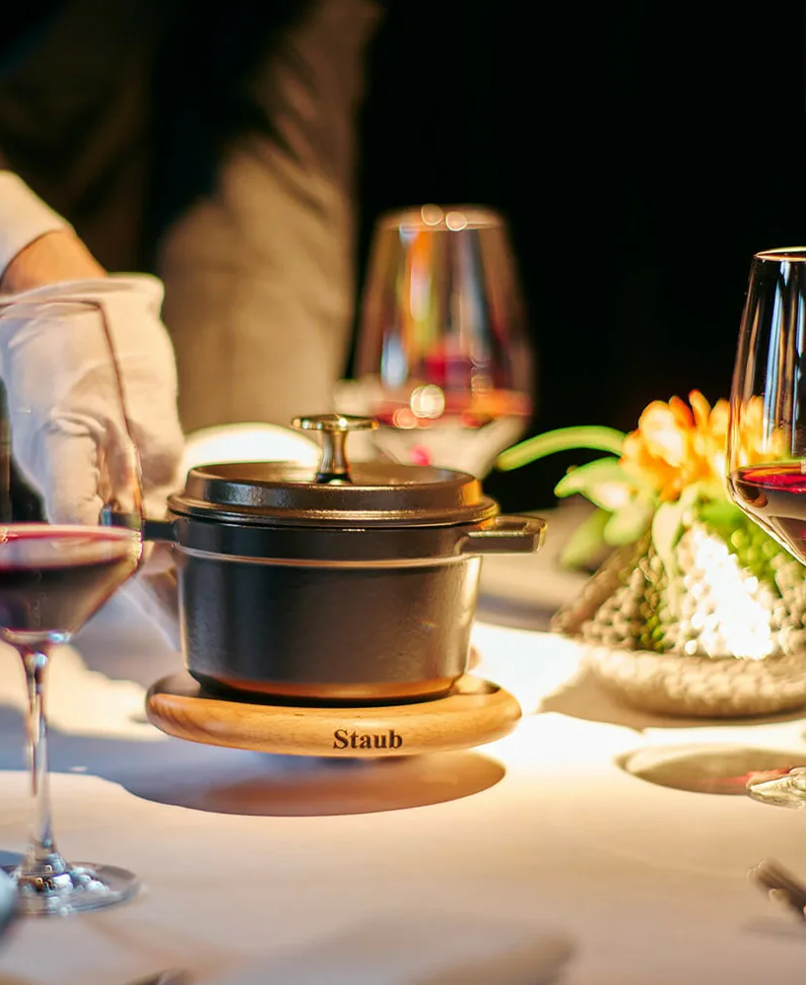
Новизна
Новизна услуги заключается в том, что она предлагает уникальную возможность каждому гостю заказать блюдо, соответствующее его личным предпочтениям и диетическим ограничениям. Это отличает ее от традиционного меню ресторана, где выбор ограничен и не всегда учитывает индивидуальные потребности гостей.

Slide 10
Конкурентные преимущества
4
2
3
1
Высокое качество продукта
Персональный подход к каждому гостю
Экономия времени
Уникальность
Блюдо будет приготовлено специально для конкретного человека, поэтому оно будет уникальным и неповторимым
Для приготовления используются только свежие продукты высокого качества, что гарантирует отличный вкус и пользу для здоровья
Гостю не нужно тратить время на выбор блюда из меню, он сразу получает то, что хотел
Шеф-повар может учесть все пожелания клиента относительно ингредиентов, способа приготовления, размера порции

Slide 11
Результаты услуги индивидуального блюда в ресторане при отеле могут быть интересны потребителю по следующим причинам:
Персонализация | Потребитель может получить блюдо, которое полностью соответствует его предпочтениям и требованиям
Уникальность | Блюдо, приготовленное индивидуально для каждого клиента, является уникальным и неповторимым
Качество | Приготовление индивидуального блюда требует использования только самых свежих и качественных продуктов. Это обеспечивает высокое качество конечного продукта
Экономия времени | Вместо того чтобы выбирать блюдо из меню, потребитель может сразу получить то, что ему нужно
Впечатления | Индивидуально приготовленное блюдо может стать незабываемым впечатлением для потребителя

Slide 12
Услуга индивидуального блюда в ресторане при отеле имеет научный потенциал в следующих аспектах:
Исследование и разработка новых рецептов
Повара могут проводить исследования и разрабатывать новые рецепты, учитывая индивидуальные предпочтения клиентов. Это может привести к созданию уникальных и инновационных блюд
Исследование влияния пищи на здоровье:
Индивидуальное блюдо может быть разработано с учетом конкретных потребностей организма клиента. Например, блюдо может содержать определенные питательные вещества, которые помогают поддерживать здоровье или улучшать определенные функции организма

Slide 13
Этапы реализации идеи услуги могут быть следующими:
1. Исследование рынка: проведение анализа рынка, определение целевой аудитории и конкурентной среды.
2. Разработка концепции: создание уникального предложения, которое будет отличаться от конкурентов.
3. Подбор персонала: найм квалифицированных поваров, которые смогут реализовать идею индивидуального блюда.
4. Рекламная кампания: проведение рекламной кампании для привлечения внимания потенциальных клиентов.
5. Начало работы: начало предоставления услуг индивидуального блюда.

Slide 14
Описание
Услуга индивидуального блюда в ресторане при отеле представляет собой возможность для клиента заказать блюдо, которое будет приготовлено с учетом его личных предпочтений и требований. Менеджер по питанию обсуждает с клиентом все детали: выбор ингредиентов, способ приготовления, размер порции и т.д, согласовывает с шеф-поваром. Блюдо готовится специально для конкретного клиента, что делает его уникальным и неповторимым. Кроме того, использование только свежих и качественных продуктов гарантирует высокое качество конечного продукта.

Slide 15
Смета расходов
Расходы на ингредиенты | 150,000 руб. в месяц
Оплата труда | 150,000 руб. в месяц
Реклама и маркетинг | 30,000 руб. в месяц Программное обеспечение | 20,000 руб. одноразово
Итого ежемесячные расходы составят 330,000 руб.

Slide 16
Финансовый план
Планируемая выручка: Исходя из анализа рынка и прогнозируемого спроса, можно предположить, что выручка от новой услуги составит примерно 500 тысяч рублей в месяц
Доходы: Прибыль будет равна разнице между выручкой и расходами. Таким образом, доход составит 170 тысяч рублей в месяц
Срок окупаемости: Срок окупаемости идеи составит около 3 месяцев

Slide 17
Риски, связанные с введением услуги индивидуального блюда в ресторане при отеле:
Риск ошибок
Время ожидания
Если шеф-повар неправильно понял пожелания клиента или произошла ошибка в процессе приготовления, это может привести к неудовлетворительному результату
Клиенты могут столкнуться с длительным временем ожидания, если шеф-повар занят приготовлением других заказов
Сложности в управлении запасами
Отсутствие стандартизации
Приготовление индивидуального блюда может привести к сложностям в управлении запасами, так как требуется наличие большого количества различных ингредиентов
Индивидуальное блюдо может быть труднее стандартизировать, что может повлиять на качество и повторяемость результатов

Slide 18
Для введения услуги индивидуального блюда в ресторане при отеле команде могут потребоваться следующие дополнительные знания:
1. Кулинария: Команда должна иметь глубокие знания о различных кухнях мира, ингредиентах, методах приготовления и презентации блюд. Это поможет им создавать уникальные и вкусные блюда, соответствующие предпочтениям гостей.
2. Диетология: Знание основ диетологии позволит команде разрабатывать и создавать индивидуальные блюда для гостей с особыми диетическими потребностями, такими как вегетарианство, веганство, безглютеновая диета и другие.
3. Маркетинг: Понимание маркетинговых стратегий поможет команде продвигать новую услугу индивидуального блюда среди гостей отеля. Они должны знать, как привлечь внимание потенциальных клиентов и создать привлекательное предложение.
4. Технологии: Использование современных технологий может улучшить процесс предоставления услуги индивидуального блюда. Например, команда может использовать приложения для заказа блюд, системы управления отношениями с клиентами (CRM) для отслеживания предпочтений гостей или программное обеспечение для автоматизации процессов.

Slide 19
Спасибо за внимание!

